Slide 1
Gestik

Slide 2
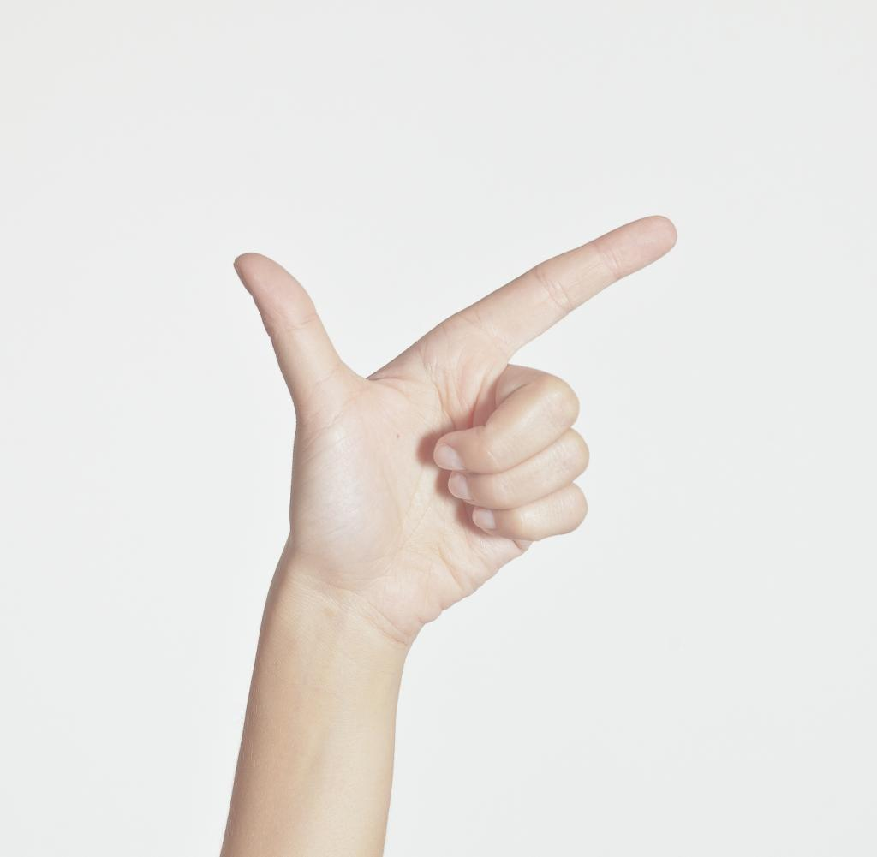
zwei

Slide 3
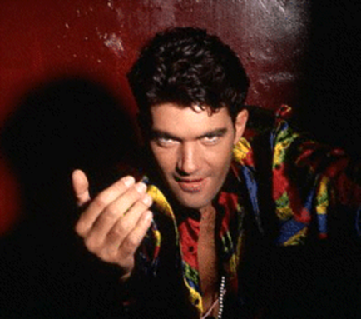
komm her

Slide 4
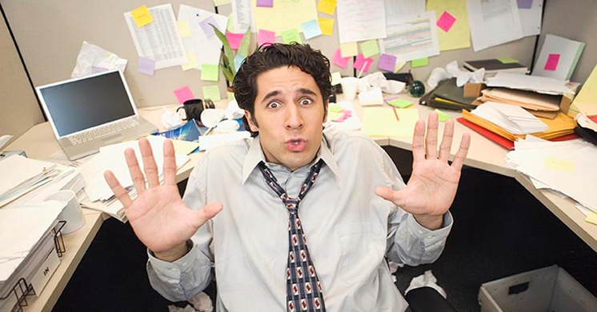
ich bin unschuldig

Slide 5
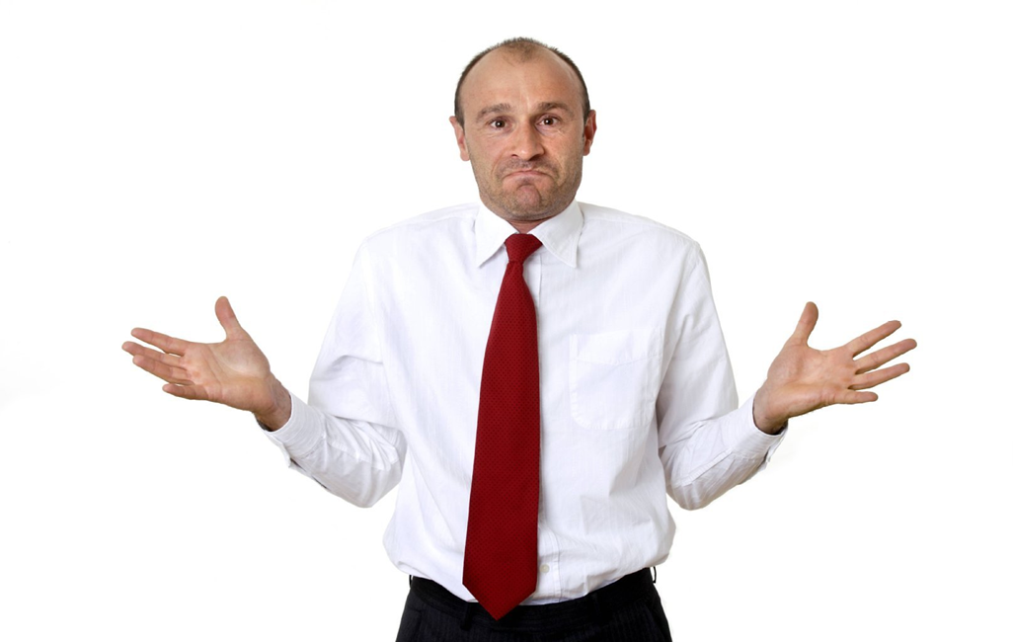
keine Ahnung, ich weiß nicht

Slide 6
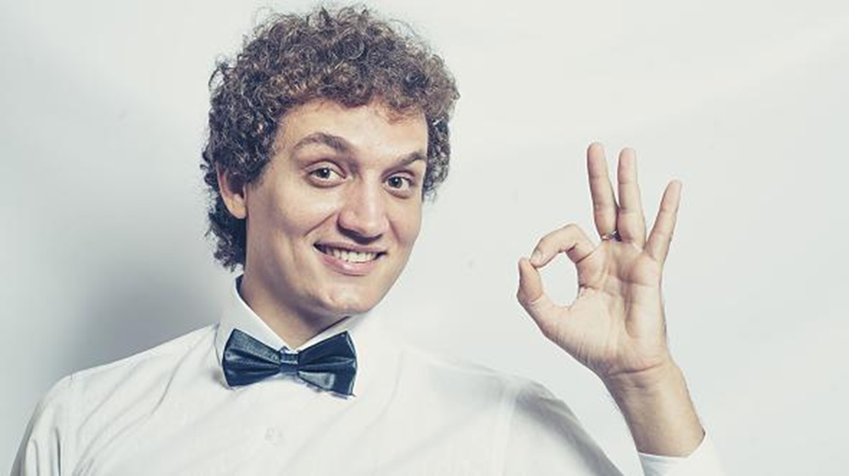
gut, perfekt

Slide 7
Merkel-Raute

Slide 8
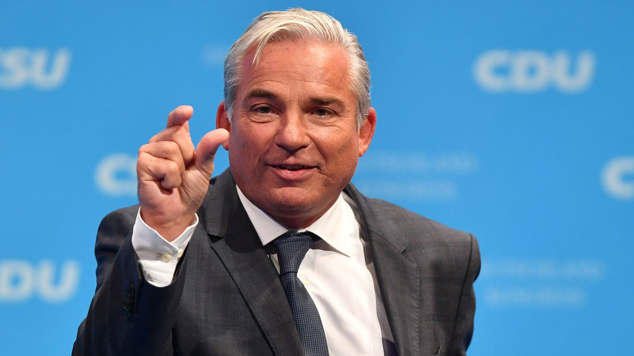
wenig, einen Begriff aufgreifen

Slide 9
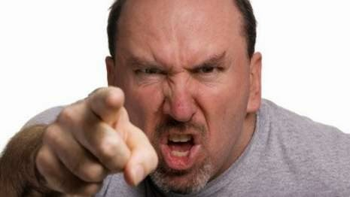
jemanden beschuldigen, du

Slide 10
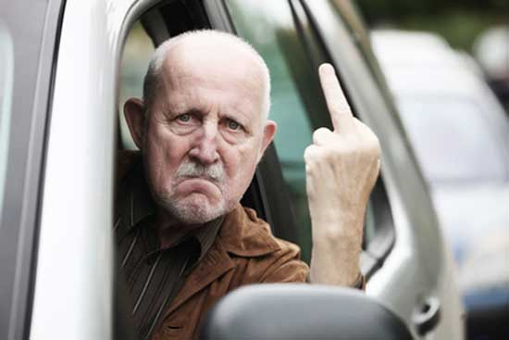
(Stinkefinger)

Slide 11
ärgerlich

Slide 12
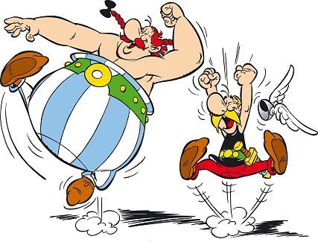
Freude

Slide 13
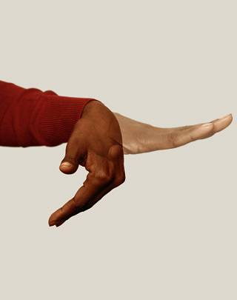
geh weg

Slide 14
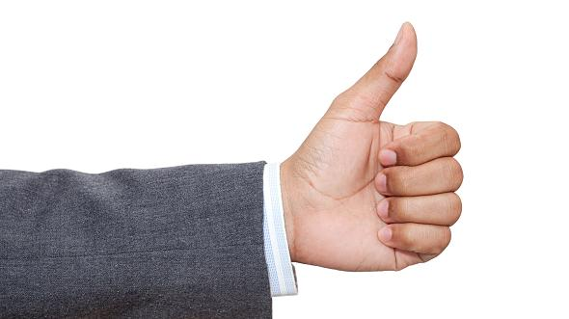
gut

Slide 15
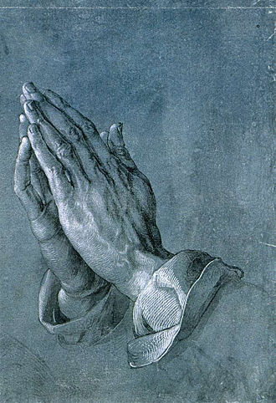
bitte

Slide 16
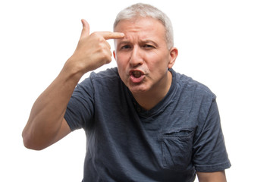
du bist dumm (den Vogel zeigen)

Slide 17
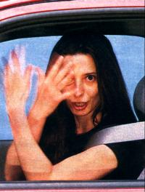
bescheuert

Slide 18
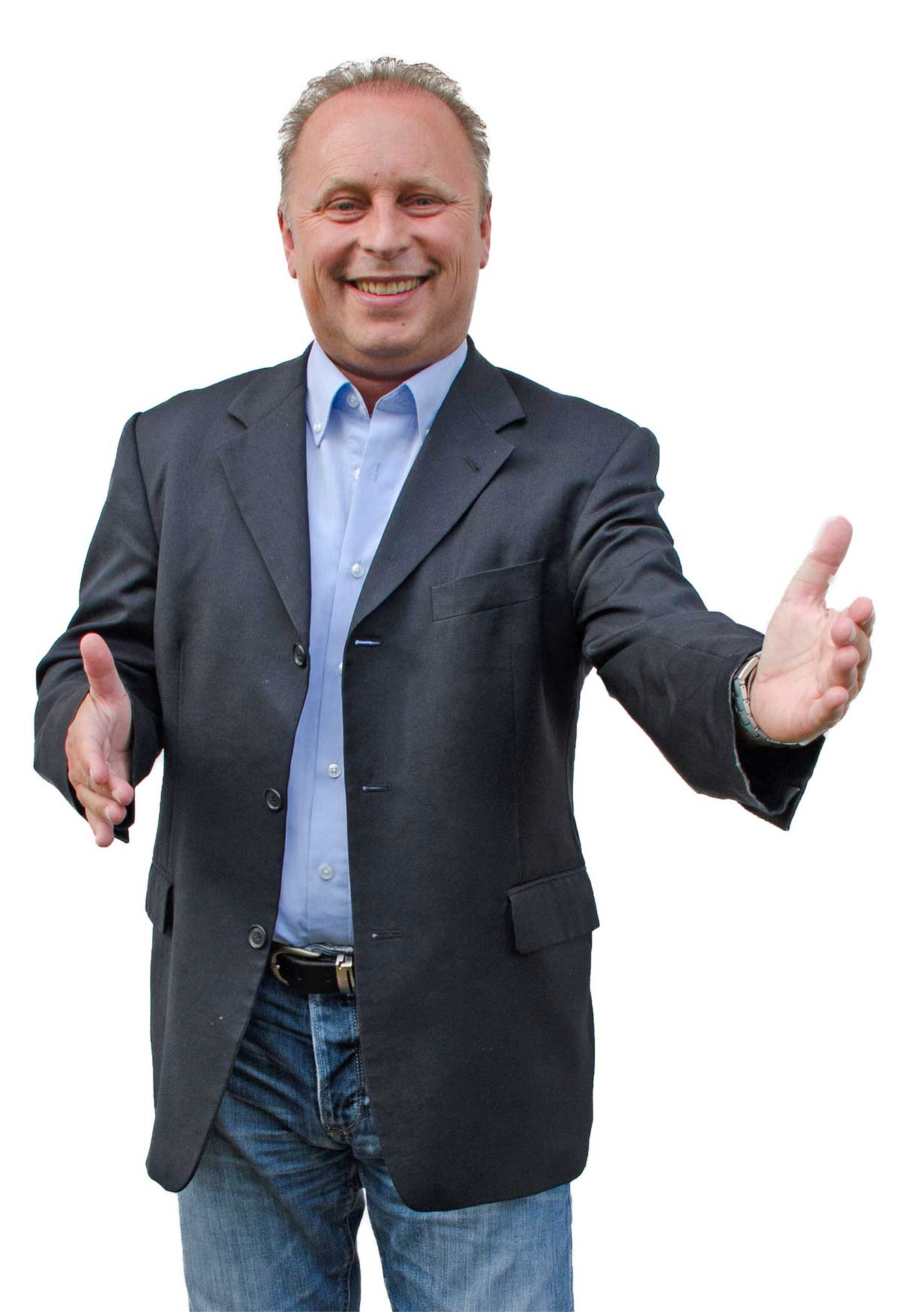
wilkommen

Slide 19
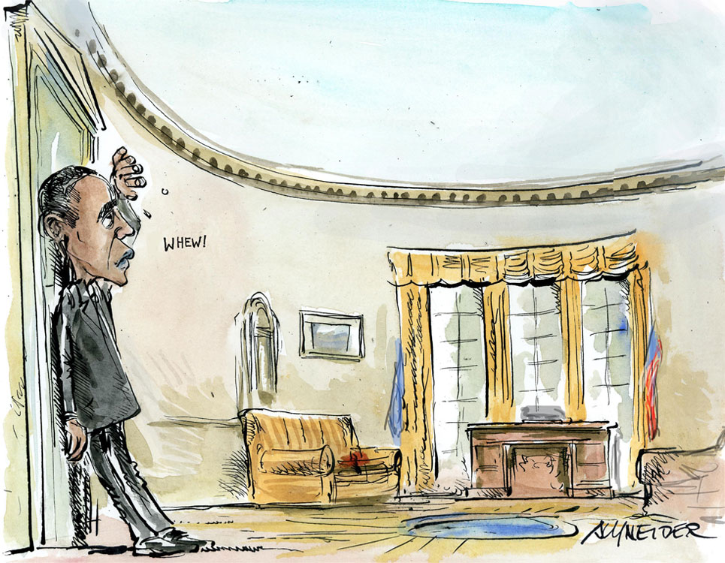
das war knapp

Slide 20
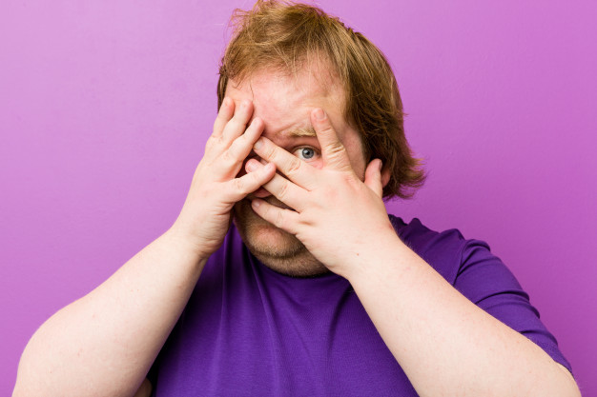
sich verstecken, es ist mir peinlich

Slide 21
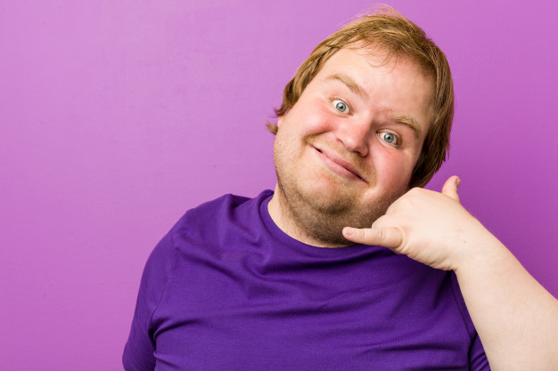
wir telefonieren

Slide 22
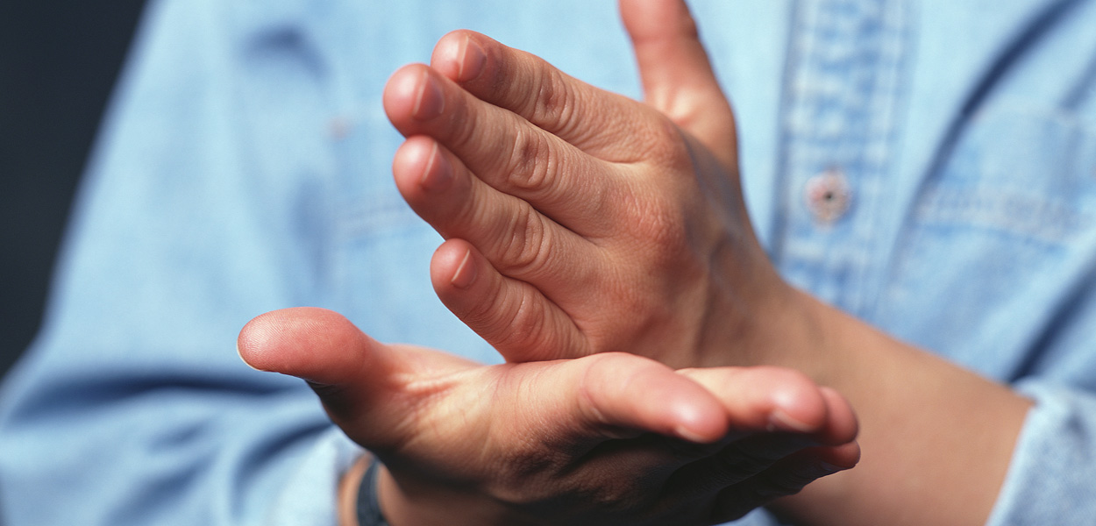
das liegt auf der Hand, das ist offensichtlich

Slide 23
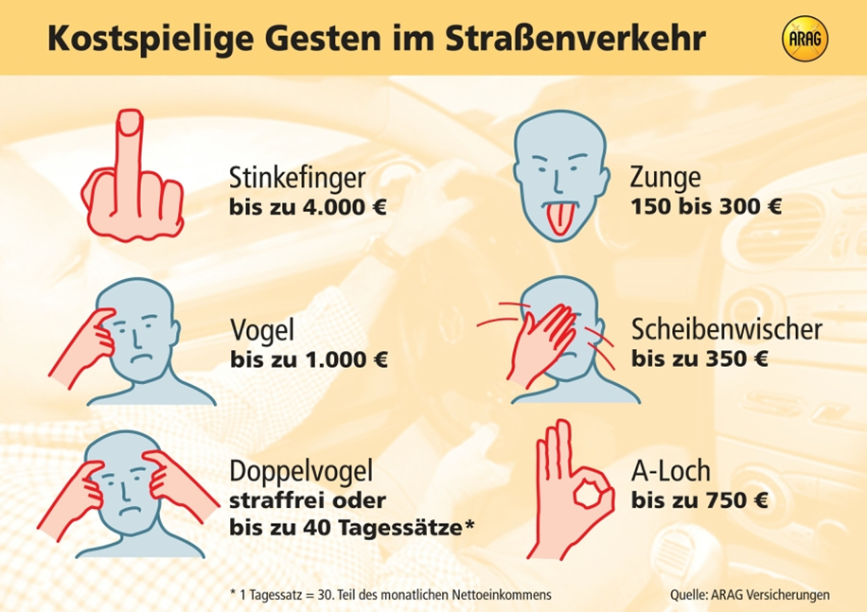

Slide 24
Ende

